Slide 1

DÖKNet
Készítette:
Tóth Dominik
Krajnyák Máté
Kévés Bálint
Témavezető: Kovács Donát

Slide 2
A DÖKNet célja
Célunk egy felhasználó barát felület megalkotása volt főként a diákönkormányzati tagok számára illetve az iskola tanulói számára.
Szerettük volna ha a dök tagok könnyebben és átláthatóbb formában tudnák megszervezni az eseményeket.

Slide 3
Használt technológiák
Backend:
Frontend:
Adatbázis:
Next.js API route-ok
Node.js
Next.js (React)
MariaDB
(phpMyAdmin)
TypeScript
CSS

Slide 4
Főbb funkciók
Az oldal funkciói a menü sávból érhetőek el. Bizonyos jogosultságú felhasználóknak korlátozott funkciók érhetőek el.
Az admin az egyetlen felhasználói jogosultság amelyik az összes funkcióhoz hozzáfér.

Slide 5
Főbb funkciók
Az oldal funkciói a menü sávból érhetőek el. Bizonyos jogosultságú felhasználóknak korlátozott funkciók érhetőek el.
Az admin az egyetlen felhasználói jogosultság amelyik az összes funkcióhoz hozzáfér.

Slide 6
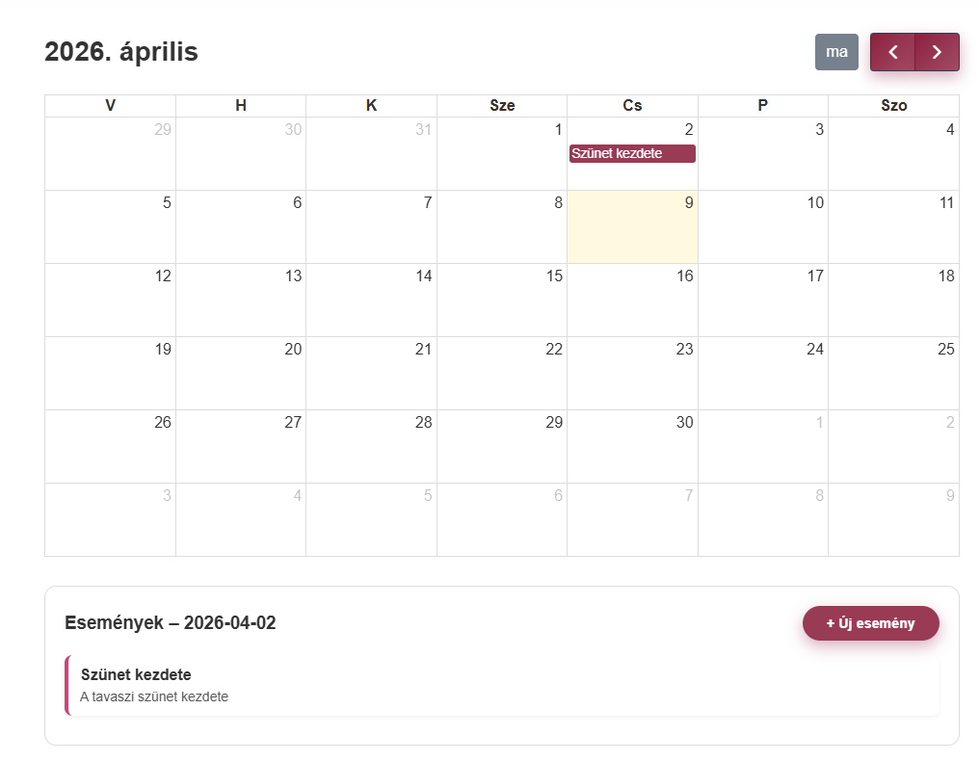
Naptár
A naptár lehetőséget biztosít arra hogy a diákönkormányzat fontos dátumokat, eseményeket tudjon felírni egy mindenki által elérhető és megtekinthető helyen.

Slide 7
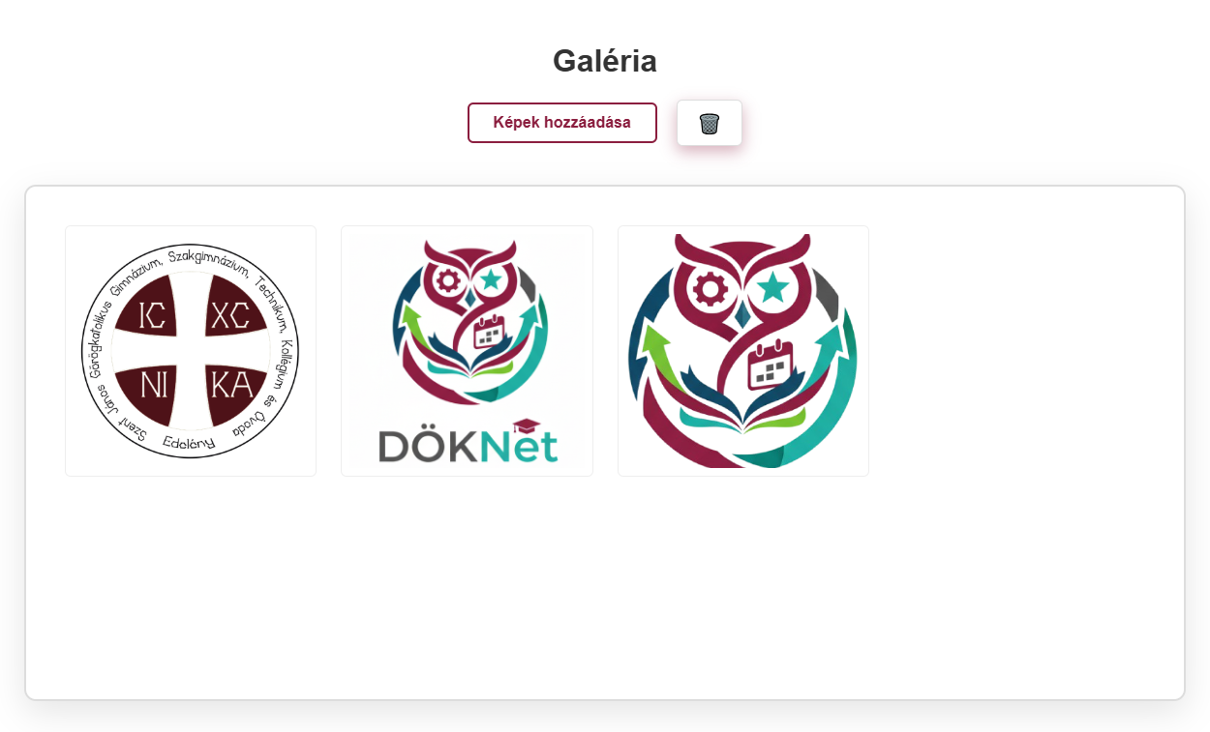
Galéria
A diákönkormányzat által szervezett eseményekről készült képeket a galéria funkció használatával lehet publikussá tenni.

Slide 8
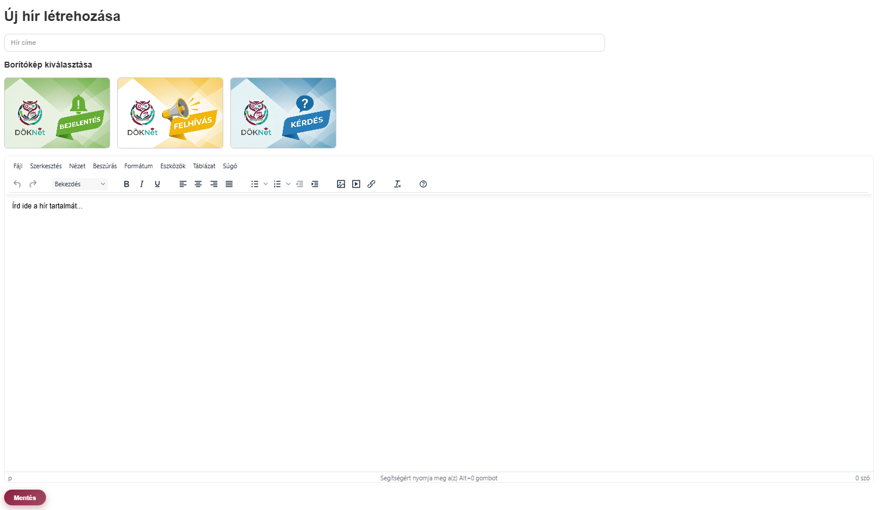
Hírszerkesztő
Ennek segítségével híreket, felhívásokat illetve bejelentéseket lehet készíteni melyek a főoldalon jelennek meg.

Slide 9
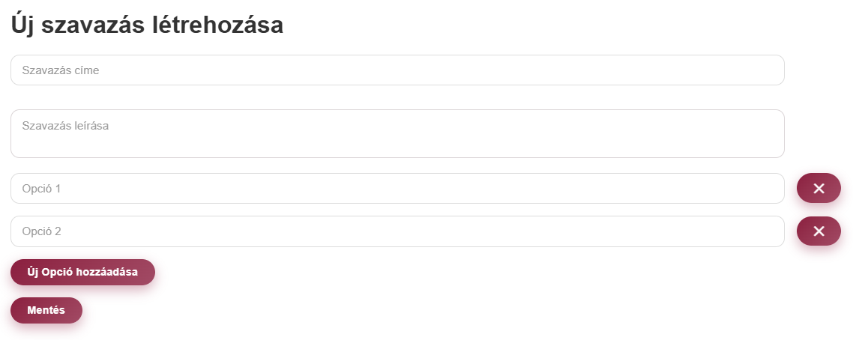
Szavazás
A szavazásokkal a diákönkormányzat eldöntendő kérdéseket tud megválaszolni ezzel is gyorsítva az események lebonyolítását.

Slide 10
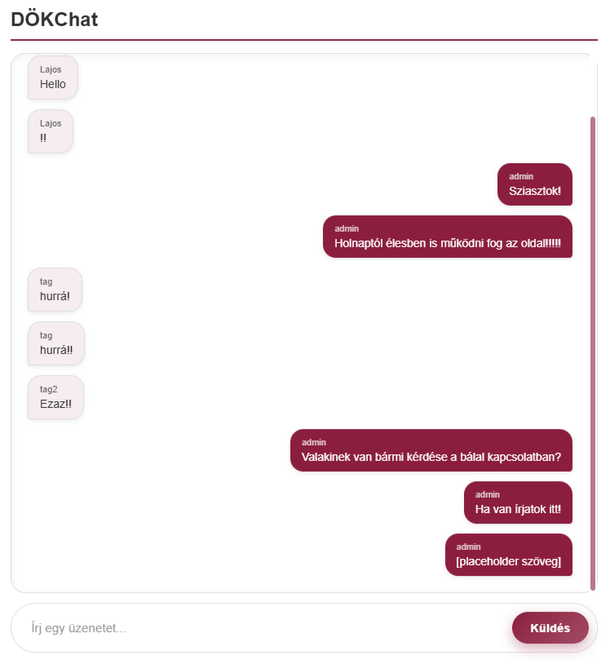
Chat
A diákönkormányzat tagjainak biztosítunk lehetőséget a beszélgetésre ezzel is a erősítve a közösséget és építse a kapcsolatot a különböző évfolyamok diákjai között.

Slide 11
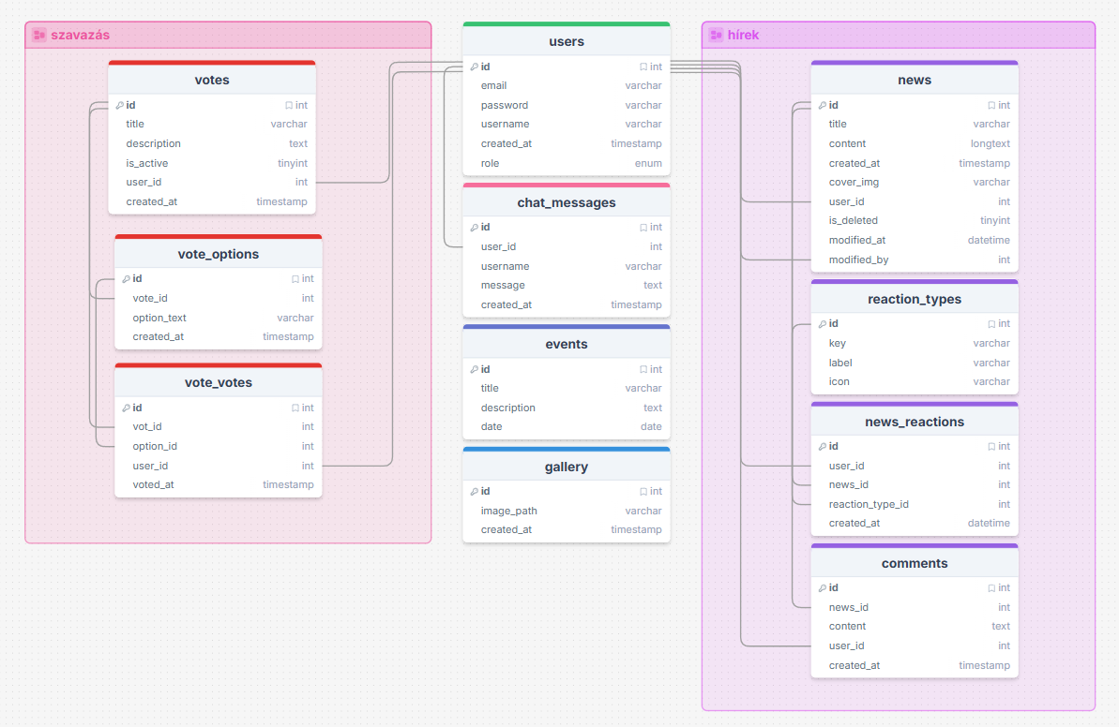
Adatbázis
Az adatbázisunk 11 táblából áll ezek közül a legfontosabb tábla a users, ami a felhasználók adatait tárolja el.
A táblák többsége az egyes funkciókhoz szükséges adatokat tárolják el.

Slide 12

Design
Az oldal színei a DÖKNet logó leglátványosabb színét vette alapul illetve az egyszerűség elérésének céljából még a sima fehér színt választottuk.
#8b1e3f
#ffffff

Slide 13
Tervezett fejlesztések
Dokumentumtár
Közösségi szolgálat követő
Értesítéskezelés
QR-kód generátor
„Digitális Szekrény”
„Öreg Diák Fal”
Profil beállítások

Slide 14
Összegzés
A DÖKNet egy egyszerűségre törekvő felhasználó barát szolgáltatás a diákönkormányzat tagjai számára és az iskola diákjainak. A wepoldal számos funkciót tartalmaz melyek a rendezvények lebonyolítását egyszerűsíthetik vagy akár gyorsíthatják.

Slide 15
Köszönjük a figyelmet!

